Slide 1
Упражнения на развитие концентрации и переключения внимания
Психолого-педагогическое сопровождение обучающихся в рамках дистанционного обучения

Slide 2
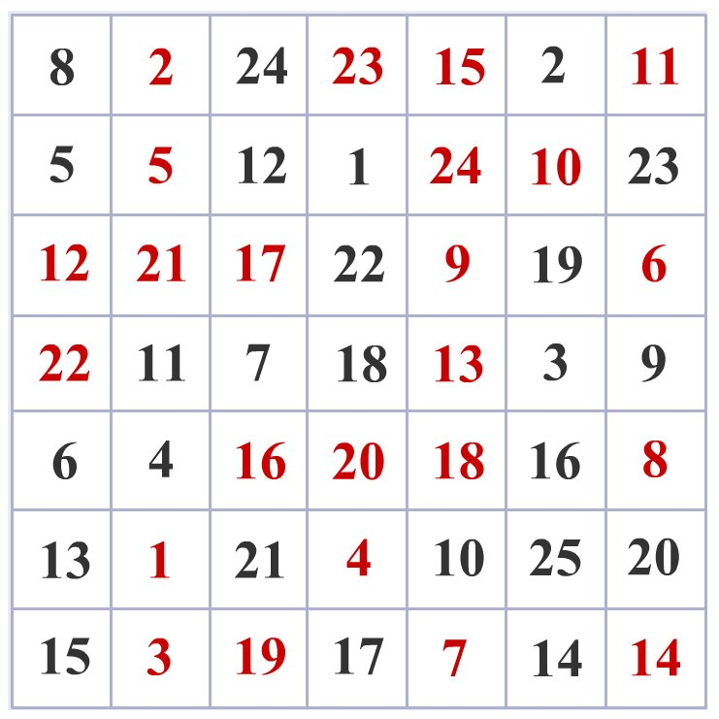
Упражнения на развитие и концентрацию внимания в онлайн режиме
Методика « Таблицы Шульте» является профессиональным упражнением с целью развития концентрации внимания. Пять квадратов разбиты на 25 равных ячеек каждый. В ячейках одного квадрата расположена последовательность цифр от 1 до 25. Необходимо без постановки физических отметок последовательно найти все цифры, начиная с единицы;
Ссылка https://mozgotren.ru/trenagors/cat/vnimanie на этом сайте вы так же сможете найти онлайн тренажера на развитие памяти и мышления.

Slide 3
Упражнения на развитие и концентрацию внимания в онлайн режиме
Метод «Десяти слов». Нужно самостоятельно прочитать или с помощью диктора прослушать десять существительных, никак не связанных между собой логически или ассоциативно. После чего требуется воспроизвести все слова в той же последовательности. Для усложнения задачи нужно повторить слова в обратном порядке.
Приведено 5 наборов из 10 слов (для пяти попыток).
Книга, роза, домино, яхта, кролик, очки, кирпич, гнездо, игла, контрабас.
Болото, принц, кошка, магазин, парта, футбол, облако, медуза, картина, градусник.
Топор, гроза, вино, броня, зоопарк, самурай, фабрика, гиря, барон, руда.
Кино, яблоко, чайник, чудо, носорог, октябрь, финиш, кисть, зерно, бумага.
Капуста, шпага, подушка, дорога, пила, холм, забор, трубка, свадьба, комар.

Slide 4
Упражнения на развитие и концентрацию внимания в онлайн режиме
Метод «Радуга». Для проведения теста требуется цветная печать. На бумаге распечатаны названия цветов, буквы в словах, которых, напечатаны другим цветом. Например, слово «красный» напечатано синими буквами, а «зеленый» – желтыми. При озвучивании нужно произносить вслух только цвет букв, а не сами слова.

